Slide 1
Формирование естественнонаучной грамотности в учреждениях дополнительного образования

Slide 2
Естественнонаучная грамотность
Н.Ф.Виноградова
компетенции:
Готовность осваивать и использовать знания о природе для решения учебных и жизненных задач включает развитие умений: воспроизводить изученную научную информацию, описывать и объяснять природные явления, используя научные факты.
Осознание ценности и значения научных знаний о природе включает осведомлённость о том, что знание законов природы положительно влияет на развитие общества, подразумевается самостоятельное приобретение знаний, используя различные источники информации.
Овладение методами познания природных явлений умение проводить несложные наблюдения, опыты, мини-исследования, измерения, анализ полученных результатов установление на их основе причинно-следственных, временных и последовательных связей.
Способность к рефлексивным действиям: оценка фактов негативного отношения человека к природе, участие в деятельности по её охране и защите.
способность объяснять природные явления с научной точки зрения;
понимать особенности естественнонаучного исследования;
способность интерпретировать данные и делать выводы.

Slide 3
Уровни естественнонаучной грамотности
Объяснение явлений на основе их моделей, анализ результатов проведённых исследований, сравнение данных, научная аргументация своей позиции, оценка различных точек зрения.
.
Использование естественнонаучных знаний для объяснения отдельных явлений; выявление вопросов, на которые могла бы ответить наука, определение элементов научного исследования
Воспроизведение простых знаний ( терминов, фактов, правил), умение приводить примеры явлений и формулировать выводы при помощи основных естественнонаучных понятий.

Slide 4
Образовательные программы естественнонаучной направленности МОУ дополнительного образования «Дом творчества детей и юношества» Кондопожского муниципального района
Дополнительная общеобразовательная общеразвивающая программа
естественнонаучной направленности
Калейдоскоп
Мониторинг экологической обстановки г. Кондопоги
(исследовательско-образовательная программа)
Экологические лагеря
Программа образования детей младшего школьного возраста «Игровая экология»

Slide 5
Создание на территории малой Родины образовательной среды для активизации познавательных интересов детей и социализация личности
Цель программы:
Основные задачи:
Организовать необходимые условия для наиболее полного удовлетворения интересов и потребностей обучающихся
Ориентировать обучающихся на ведение здорового образа жизни
Повысить интерес ко всему новому, ранее неизвестному
Получить базовые естественнонаучные и краеведческие знания
Адаптировать обучающихся к постоянно меняющимся условиям социума

Slide 6
Особенность программы:
Обучение построено по спирально-концентрическому принципу. Выбраны основные темы и понятия, и на следующей возрастной ступени происходит расширение объема этих понятий, их углубление и развитие.
Тематика модулей может изменяться и дополняться, с учетом актуальности и востребованности обучающимися и их родителями.
Данная программа адаптирована к природным и фенологическим особенностям Карелии. Весь цикл занятий строится на местном материале с учетом национально-регионального компонента и привязан к определенным временам года.
Благодаря игровым технологиям, реализованным в программе, обучающиеся ненавязчиво и продуктивно накапливают знания, развивают способности и формируют познавательные интересы.

Slide 7
Организация учебного процесса:
Дети занимаются в группах и по индивидуальным образовательным маршрутам. Именно поэтому предусмотрены обязательные и непременные условия в реализации программы:
Вариативность тем-заданий, входящих в план учебно-развивающей деятельности.
Вариативность расписания.
Вариативность мест проведения занятий.
Дифференцированный подход идет по отношению к целым группам.

Slide 8
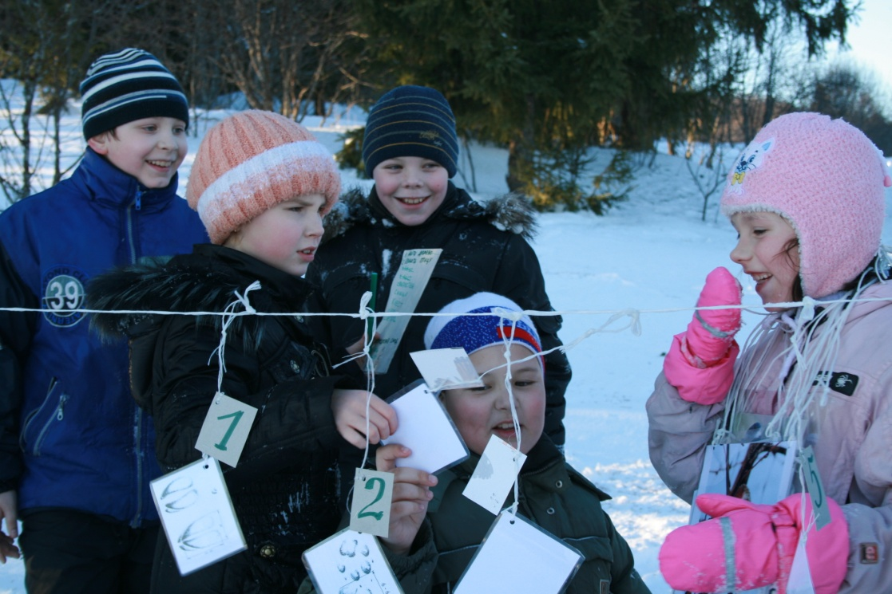
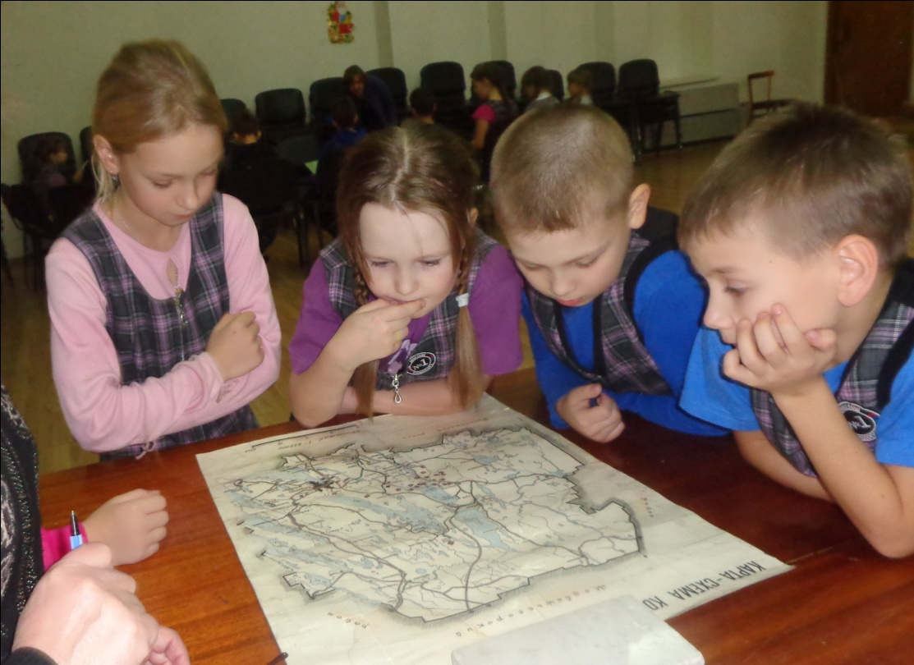
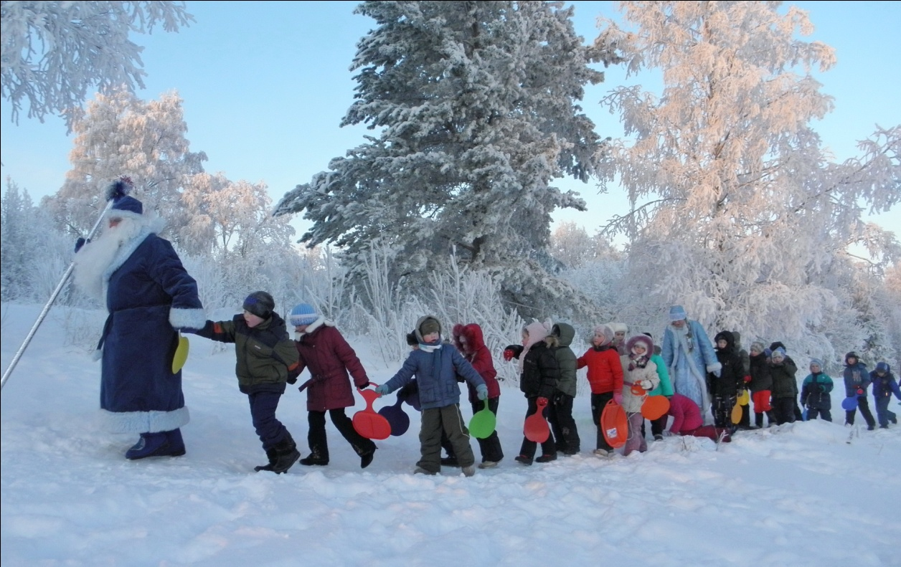
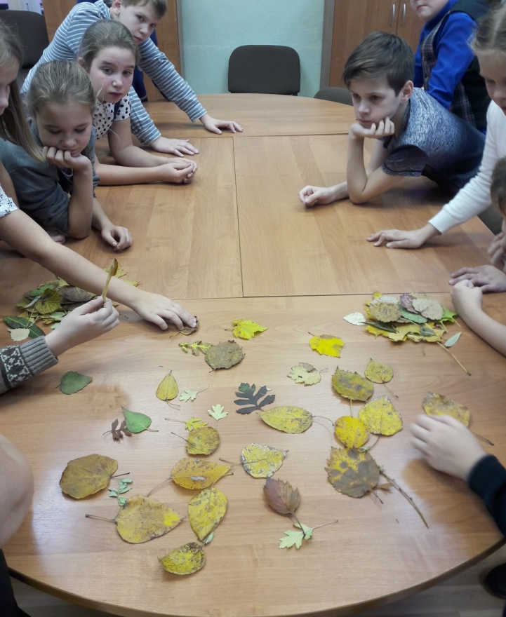
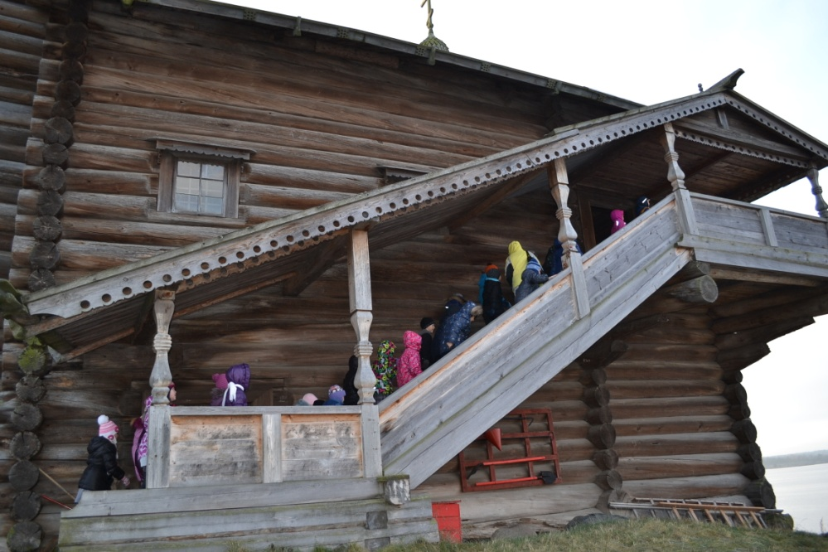

Slide 9
Ожидаемый результат:
Знать природные и культурные объекты своей малой Родины.
Уметь делать поделки из природного и неприродного материала.
Знать взаимосвязи живой и неживой природы. Уметь правильно вести себя в природе. Узнавать представителей животного и растительного мира своего края.
Уметь ориентироваться с помощью компаса и карты в скверах города и лесу.
Уметь правильно подбирать экипировку для нахождения в природной среде. Уметь организовывать быт в полевых условиях. Уметь преодолевать естественные препятствия.
Знать основные даты народного и традиционного календаря. Чтить традиции и участвовать в фольклорных программах.

Slide 10
Сетевое взаимодействие: результаты
СОШ
МОУ ДО «ДТДиЮ»
Улучшение психологического и физического здоровья обучающихся.
Улучшение эмоционального фона в классах-участниках программы.
Дополнительные баллы к прохождению аттестации у учителей.
Освоение детьми «живых» знаний на практике.
Стабильность в реализации программы (с 1 до 4 класса).
Отсутствие финансовой обремененности со стороны СОШ при реализации программы.
Выполнение учебного плана МОУ ДО «ДТДиЮ».
Реализация муниципального заказа.
Сохранность контингента в течение срока реализации программы (с 1 до 4 класса).
Популяризация деятельности учреждения в связи с массовостью данной программы.
Создание возможности для приобщения детей к основам исследовательской деятельности и экоразвитию.

